Slide 1
Философия Древней Индии и Древнего Китая.
Тема 1.2

Slide 2
Предпосылки
1. Возможности человека:
- выделение умственного труда;
- появление товарно-денежных отношений (возможность заказать и купить знания);
- возникновение государственных структур и правовых норм регулирования общественной жизни;
- постепенное накопление элементов научного знания, используемого на практике и способствующего развитию мировоззрения людей;
2. Потребности человека:
- интерес человека не только видеть (созерцать) мир, но и понимать (иметь суждение, мировоззрение) как он устроен, желание использовать на практике полученные знания.

Slide 3
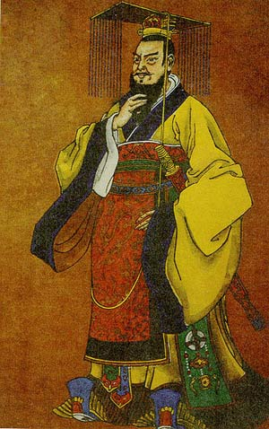
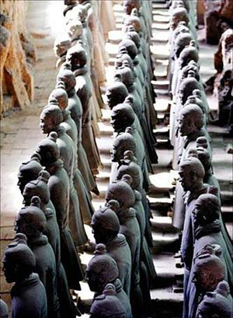


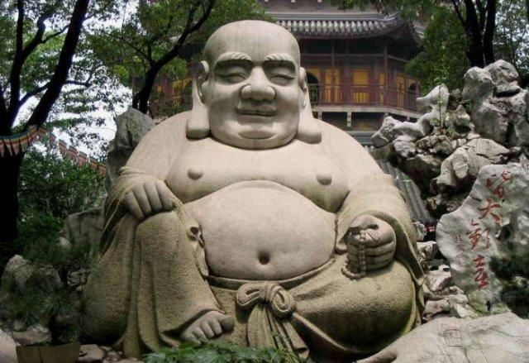
Философия Древнего Китая

Slide 4
Философия Китая в своем развитии прошла три основных этапа:
VII в. до н. э. - III в. н. э. - зарождение и становление древнейших национальных философских школ;
III — XIX вв. н. э. — проникновение в Китай из Индии буддизма (III в. н. э.) и его влияние на национальные философские школы;
ХХ в. н. э. — современный этап — постепенное преодоление замкнутости китайского общества, обогащение китайской философии достижениями европейской и мировой философии.

Slide 5
Древнейшими национальными философскими учениями в Китае являлись:
даосизм;
конфуцианство;
Легизм
После проникновения в Китай буддизма (III в. н. э.) и до конца XIX в. (второй этап) основу китайской философии составляли:
чань-буддизм ;
неодаосизм;
неоконфуцианство.

Slide 6
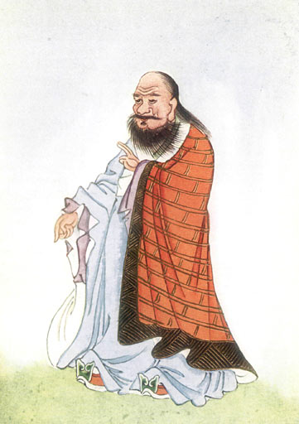
Даосизм
Даосизм — древнейшее философское учение Китая, которое пытается объяснить основы построения и существования окружающего мира и найти путь, по которому должны следовать человек, природа и космос.
Основателем даосизма считается Лао Цзы (Старый Учитель), живший в конце VI — начале V вв. до н. э. Главные источники — философские трактаты «Даоцзин» и «Дэцзин», совместно именуемые «Даодэцзин».
Лао-цзы
老子

Slide 7
Философия даосизма несет в себе ряд основных идей:
все в мире взаимосвязано, нет ни одной вещи, ни одного явления, которые не были бы взаимосвязаны с другими вещами и явлениями;
материя, из которой состоит мир, едина; существует кругооборот материи в природе («все происходит из земли и уходит в землю»), то есть сегодняшний человек вчера был воплощен в виде иных форм, существующих во вселенной — камня, дерева, частей животных, и после смерти то, из чего состоял человек, станет «строительным материалом» иных форм жизни или явлений природы;
мировой порядок, законы природы, ход истории незыблемы и не зависят от воли человека, следовательно, главный принцип жизни человека — покой и недеяние («у-вэй»);
особа императора священна, только император имеет духовный контакт с богами и высшими силами; через личность императора на Китай и все человечество сходит «Дэ» — животворящая сила и благодать; чем ближе человек к императору, тем больше «Дэ» перейдет от императора к нему;
путь к счастью, познанию истины — освобождение от желаний и страстей;
необходимо во всем уступать друг другу.

Slide 8
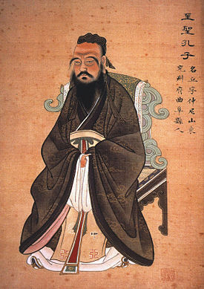
Конфуцианство
Конфуцианство — древнейшая философская школа, которая рассматривает человека прежде всего как участника социальной жизни.
Основоположником конфуцианства является Конфуций (Кун-Фу-Цзы), живший в 551 — 479 гг. до н. э., главным источником учения - произведение Лунь Юй («Беседы и суждения»).
Конфуций
孔子 / 孔夫子

Slide 9
Учение Конфуция содержит ряд основополагающих принципов:
жить в обществе и для общества;
уступать друг другу;
слушаться старших по возрасту и по званию;
подчиняться императору;
сдерживать себя, соблюдать меру во всем, избегать крайностей;
быть человечным.
Руководитель должен обладать следующими качествами:
Подчиняться императору и следовать конфуцианским принципам
управлять на основе добродетели («бадао»);
обладать необходимыми знаниями;
верно служить стране, быть патриотом;
обладать большими амбициями, ставить высокие цели;
быть благородным;
делать только добро государству и окружающим;
предпочитать убеждение и личный пример принуждению;
заботиться о личном благосостоянии подчиненных и страны в целом.

Slide 10
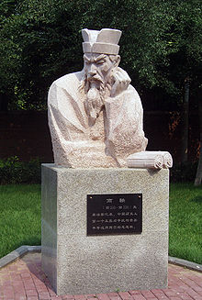
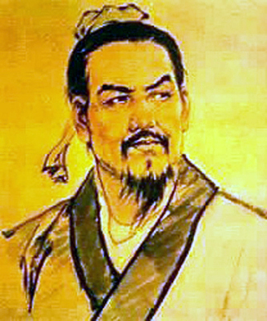
Легизм
Другим важнейшим социальным учением Древнего Китая являлся легизм (школа законников, или Фацзя). Его основателями были Шан Ян (390 - 338 гг. до н. э.) и Хань Фэй (288 - 233 гг. до н. э.). В эпоху императора Цинь-Ши-Хуа (III в. до н. э.) легизм стал официальной идеологией.
Хань Фэй
韓非
Шан Ян
商鞅

Slide 11
Основными постулатами легизма являются:
человек обладает изначально злой природой;
движущей силой человеческих поступков являются личные эгоистические интересы;
интересы отдельных индивидов (социальных групп) взаимопротивоположны;
чтобы избежать произвола и всеобщей вражды, необходимо государственное вмешательство в общественные отношения;
государство (в лице армии, чиновников) должно поощрять законопослушных граждан и жестоко карать провинившихся;
стимулом правомерного поведения людей является страх перед наказанием;
основным разграничением правомерного и неправомерного поведения и применения наказания должны являться законы;
законы должны быть одинаковы для всех, а наказание должно применяться и к простолюдинам, и к высшим чиновникам (независимо от звания),;
государственный аппарат должен формироваться из профессионалов (чиновничьи должности должны даваться кандидатам, обладающим необходимыми знаниями и деловыми качествами, а не передаваться по наследству);
государство — главный регулирующий механизм общества и, следовательно, имеет право вмешиваться в общественные отношения, экономику, личную жизнь граждан.

Slide 12
Для китайского видения мира и окружающей действительности характерно:
восприятие своей страны — Китая — как центра существующего мира;
понимание отдельных событий, истории в целом как циклического процесса;
осознание своей ответственности перед Небом и Землей за правильное воплощение на Земле космических циклов;
восприятие человека, природы и космоса как единого целого;
консерватизм сознания, обращенность в прошлое, боязнь перемен;
невыделение отдельной человеческой личности из коллектива;
осознание беспомощности отдельного человека в борьбе против природной стихии;
восприятие человеческой личности, коллектива, общества и государства как единого целого;
конформизм во взаимоотношениях, предпочтение покою и недеянию;
понимание жизни прежде всего как жизни духа в телесной оболочке, предпочтение земной жизни загробной;
восприятие потусторонних сил как реальности, одушевление умерших;
уважение к родителям, старшим, почитание предков и духов(«шэнов»).

Slide 13
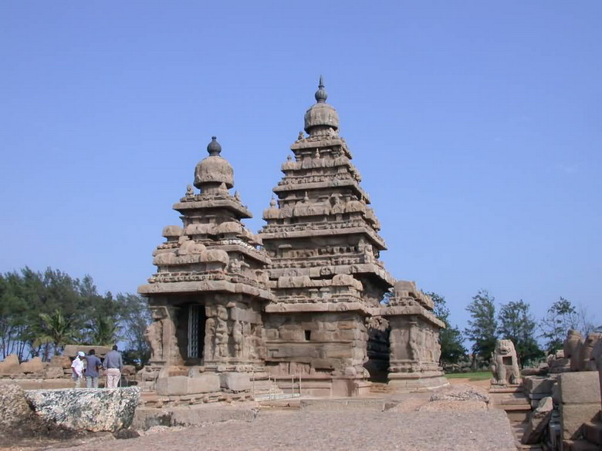
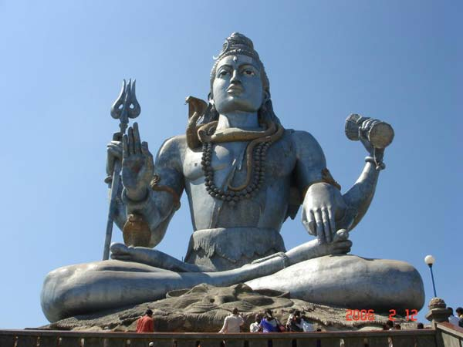

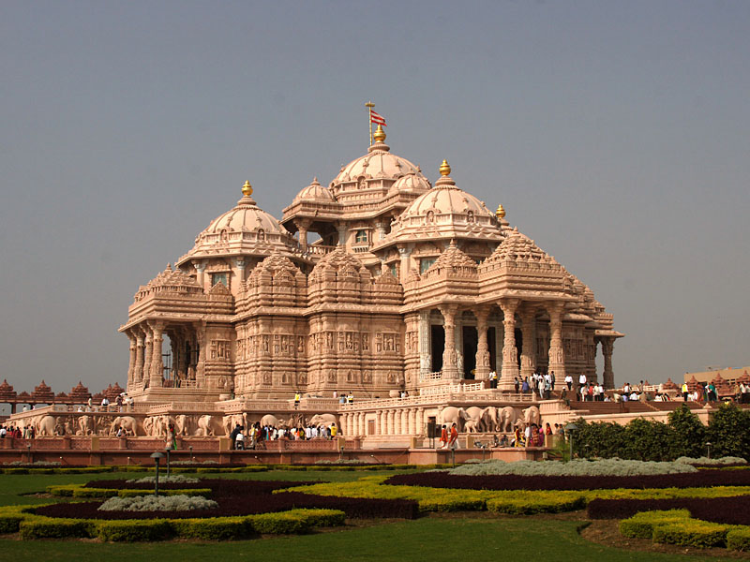
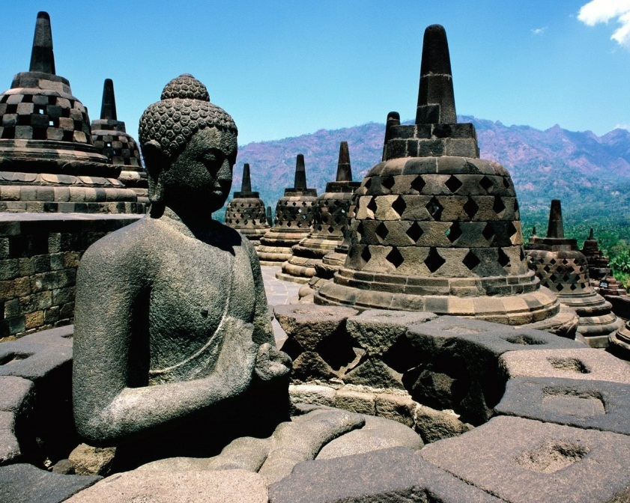
Философия Древней Индии

Slide 14
В основе периодизации древнеиндийской философии лежат различные источники философской мысли, известные как в древности, так и в современную эпоху. В соответствии с данными источников в древнеиндийской философии выделяются три основных этапа:
Древнеиндийская философия
XV — VI вв. до н. э. — ведический период;
VI — И вв. до н. э. — эпический период;
II в. до н. э. — VII в. н. э. — эпоха сутр.

Slide 15
Ведийский период
Веды (дословно — «знания») — религиозно-философские трактаты, которые создавались пришедшими в Индию после XV в. до н. э. из Средней Азии, Поволжья и Ирана племенами арийцев.
Веды, как правило, включали в себя:
«священное писание», религиозные гимны («самхиты»);
описание ритуалов («брахманы»), сочиненное брахманами (жрецами) и используемое ими при отправлении религиозных культов;
книги лесных отшельников («араньяки»);
философские комментарии к Ведам («упанишады»).

Slide 16
Эпический период
Наиболее известными источниками философии Древней Индии второго этапа являются две поэмы — эпосы «Махабхарата» и «Рамаяна», в которых затрагиваются философские проблемы эпохи.
Одновременно возникает ряд философских школ («даршан»), которые развивают ведическое учение:
йога;
веданта;
вайшешина;
ньяя;
миманса;
санкхья.

Slide 17
Эпоха сутр
Завершает период древнеиндийской философии эра сутр (II в. до н. э. — VII в. н. э.) — кратких философских трактатов, рассматривающих отдельные проблемы (например, «нама-сутра» и др.). В дальнейшем (в средние века) господствующее положение в индийской философии заняло учение Гаутамы Будды — буддизм.
В XVIII — ХХ вв. индийская философия обогатилась достижениями европейской философской мысли (в частности, английской).

Slide 18
Для индийской философии характерны учения:
Сансара - учение о вечности и неуничтожимости души, которая проходит цепочку страданий в земной жизни.
Ахимса - единство всех форм жизни на земле (следовательно, единение человека, животных и всей окружающей природы). Важнейший принцип ахимсы - непричинение вреда тому, что окружает (людям, животным, живой природе), неубиение.
Мокша — высшее нравственное совершенство, после достижения которого эволюция души (карма) прекращается. Наступление мокши (прекращение эволюционного развития души) — высшая цель любой души, которая может быть достигнута в земной жизни.
Карма — предопределенность человеческой жизни, судьбы. Цель кармы - провести человека через испытания для того, чтобы его душа совершенствовалась и добилась высшего нравственного развития - мокши. (Для достижения этой цели душа может пройти через десятки, сотни земных жизней.)
Души, достигшие мокши, освобождаются от цепи бесконечной жизни и становятся Махатмами — Великими Душами.

Slide 19
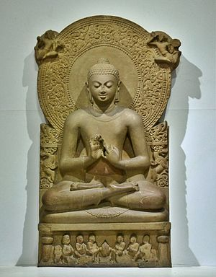
Буддизм и его основные идеи
Буддизм - религиозно-философское учение, распространившееся в Индии (после V в. до н. э.), Китае, Юго-Восточной Азии (после III в. н. э.), а также в иных регионах.
Основателем данного учения считается Гаутама Будда (Сидхардха Шакьямуни) (563 - 483 гг. до н. э.).
Гаутама Будда
गौतमबुद्धः सिद्धार्थ शाक्यमुनि

Slide 20
Главная идея буддизма
«Средний путь» жизни между двумя крайними: «путем удовольствия» (развлечений, праздности, лени, физического и морального разложения) и «путем аскетизма»(умерщвления плоти, лишений, страданий, физического и морального изнеможения).
«Средний путь» — путь знания, мудрости, разумного ограничения, созерцания, просветления, самосовершенствования, конечной целью которого является Нирвана — высшая благодать.

Slide 21
Восьмеричный путь — предусматривает соблюдение следующих принципов:
видение — понимание основ буддизма и своего пути в жизни;
мысль - жизнь человека зависит от его мыслей, при изменении мыслей (с неправильных на правильные, благородные) меняется жизнь;
речь - слова человека, его речь воздействуют на его душу, характер;
действие — жить в согласии с собой и другими людьми, непричинение другим зла;
образ жизни — соблюдение буддистских заповедей в каждом поступке;
умение — усердие и трудолюбие;
внимание - контроль над мыслями, так как мысли порождают дальнейшую жизнь;
сосредоточение - регулярные медитации, осуществляющие связи с космосом.

Slide 22
Будда вывел четыре благородные (арийские) истины:
земная жизнь полна страданий;
страдания имеют свои причины — жажду наживы, славы, удовольствия, жизни и т. д.;
от страданий можно избавиться;
существует путь, освобождающий от страданий, — отказ от земных желаний, просветление, Нирвана.
К пяти заповедям-ориентирам буддизма относятся следующие:
не убий;
не укради;
будь целомудренным;
не лги;
не употребляй опьяняющих и одурманивающих веществ.

Slide 23
Спасибо за внимание

